Slide 1
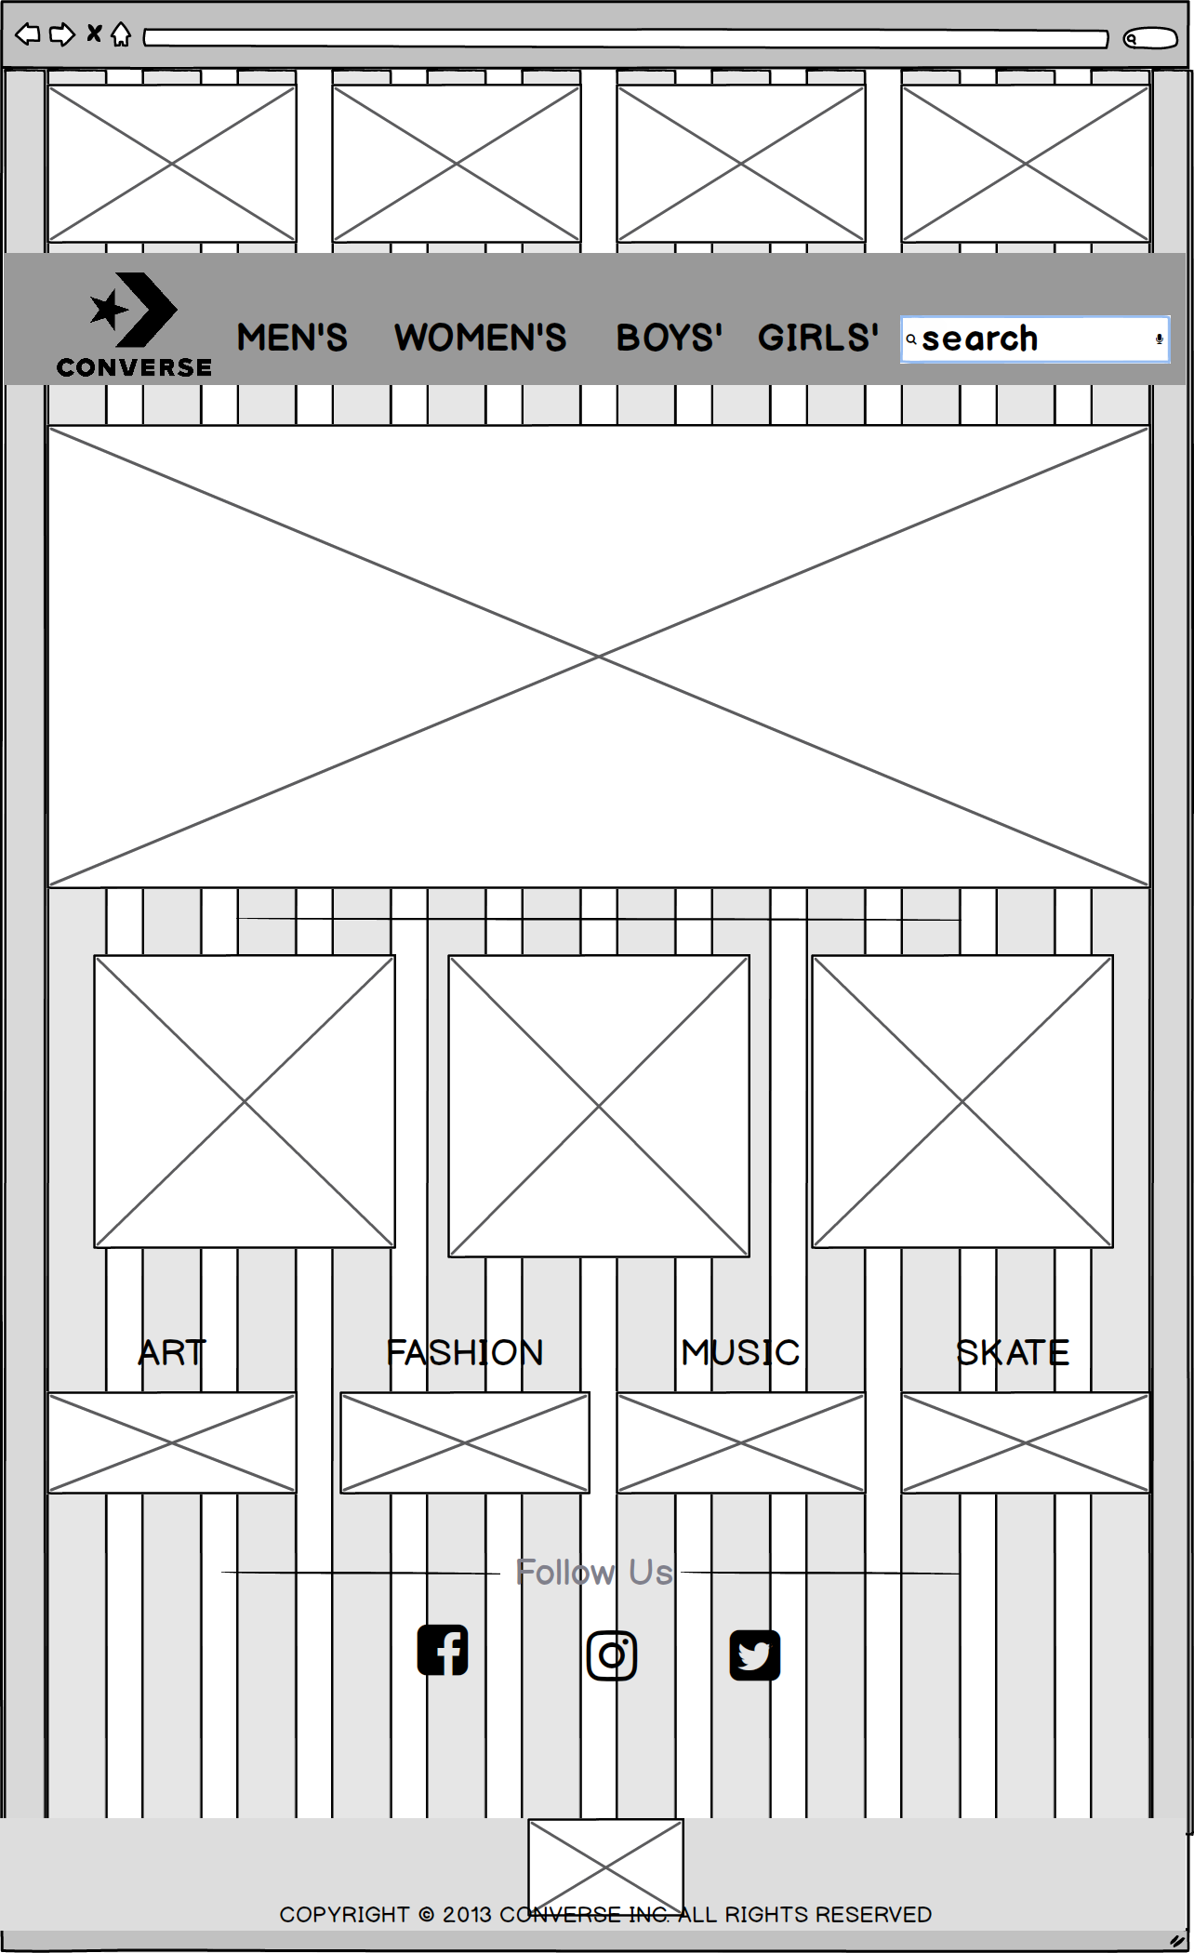
在網頁頂部放置經典產品，增加消費者的印象
依照客群指向不同的產品頁
介紹最新一季的活動
產品的主要分類
相關的話題與活動
連結至粉絲團專頁

Slide 2
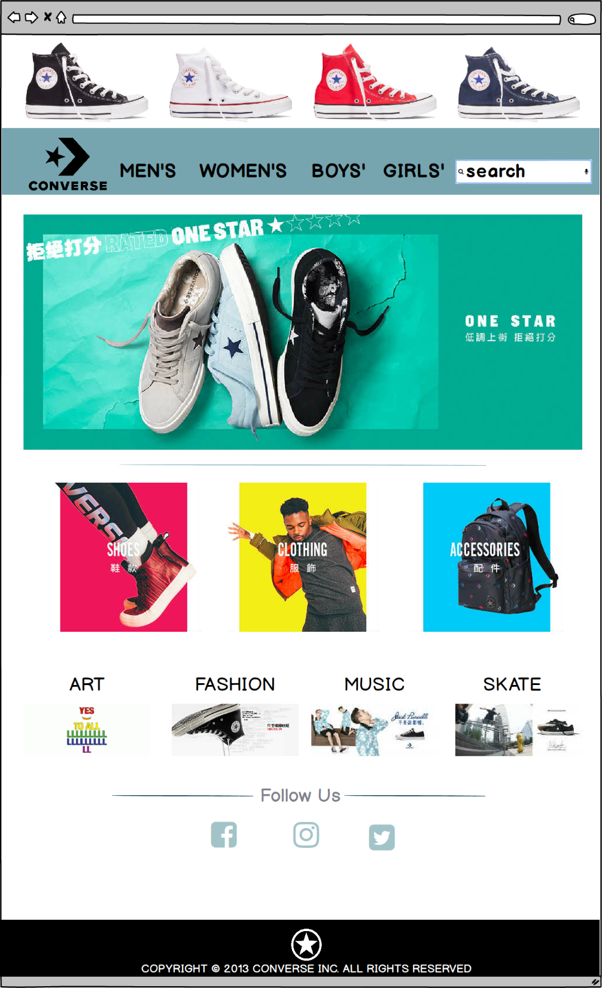
以白色為底色帶出簡潔的感覺，以鮮豔的色塊做出青春有活力的效果，在設計頂端放置暢銷產品，建立品牌第一印象

